Slide 1
Сокеты

Slide 2
Цели и задачи
Обеспечить унифицированное взаимодействие между процессами как выполняющимися на одном компьютере, так и на разных хостах в сети.

Slide 3
Понятие «Сокет»
Коммуникационный узел, обеспечивающий прием и передачу данных для процесса. Сокет имеет исключительно программный интерфейс. Сокет существует, пока счетчик ссылок на него не равен нулю.

Slide 4
Коммуникационный домен
Сокет создается в рамках коммуникационного домена, который определяет набор коммуникационных характеристик в некоторой унифицированной форме.

Slide 5
Коммуникационные характеристики (1)
Упорядоченная доставка данных
Отсутствие дублирования данных
Надежная доставка данных

Slide 6
Коммуникационные характеристики (2)
Сохранение границ сообщений
Поддержка передачи экстренных сообщений
Предварительное установление соединений

Slide 7
BSD-сокеты
Дейтаграммный сокет (datagram socket)
Потоковый сокет (stream socket)
Пакетный сокет (packet socket)
Сокет низкого уровня (raw socket)

Slide 8
Дейтаграммный сокет
SOCK_DGRAM
Теоретически ненадежная, несвязная передача пакетов (дейтаграмм)

Slide 9
Потоковый сокет
SOCK_STREAM
Надежная передача потока байтов без сохранения границ сообщений. Возможна передача экстренных данных.

Slide 10
Пакетный сокет
SOCK_SEQPACKET
Надежная последовательная передача данных без дублирования с предварительным установлением связи и сохранением границ сообщений.

Slide 11
Сокет низкого уровня
SOCK_RAW
Обеспечивает непосредственный доступ к коммуникационному протоколу.

Slide 12
Коммуникационные домены
AF_UNIX (PF_UNIX)
AF_INET (PF_INET)
AF_INET6 (PF_INET6)
AF_NS (PF_NS)

Slide 13
AF_UNIX
Локальное межпроцессное взаимодействие в пределах единой ОС. Используются внутренние протоколы.

Slide 14
AF_INET
Взаимодействие процессов удаленных систем. Используется стек протоколов TCP/IP.

Slide 15
Двунаправленный канал
int socketpair(int domain, int type,
int protocol, int sv[2]);
Создается двунаправленный канал, напоминающий два неименованных канала, направленных в противоположные стороны.

Slide 16
Создание сокета
int socket(int domain, int type, int protocol);
Создает сокет заданного типа в заданном домене. Протокол чаще всего выбирается по умолчанию.

Slide 17
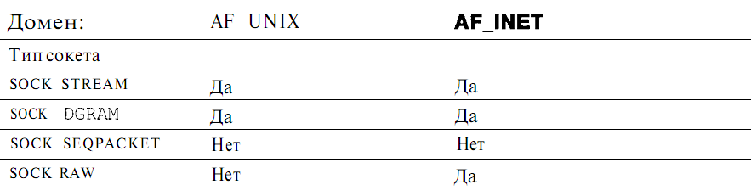
Поддержка различных типов сокетов в доменах

Slide 18
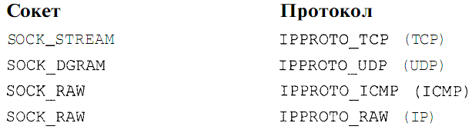
Поддержка различных протоколов

Slide 19
Привязка сокета
int bind(int socket,
struct sockaddr * addr, int len);
Осуществляется привязка сокета к локальному адресу (получение сокетом имени). В некоторых случаях привязка происходит неявно.

Slide 20
Структура sockaddr
short sa_family;
char sa_data[14];

Slide 21
Структура sockaddr_un
short sun_family;
char sun_path[108];

Slide 22
Структура sockaddr_in
short sin_family;
u_short sin_port;
struct in_addr sin_addr;
char sin_zero[8];

Slide 23
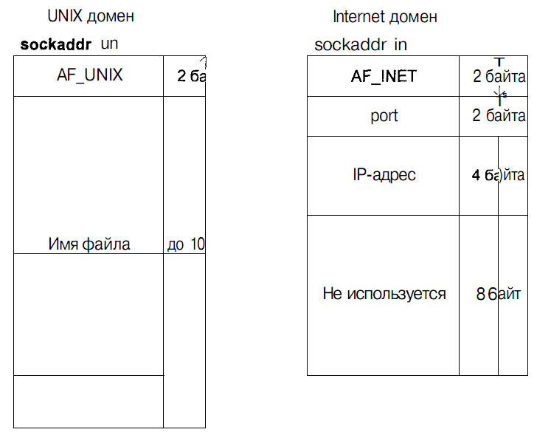
Адреса сокетов в различных доменах

Slide 24
Преобразование различных форматов IP-адресов
int inet_aton(const char *cp,
struct in_addr *inp);
in_addr_t inet_addr(const char *cp);
in_addr_t inet_network(const char *cp);
char *inet_ntoa(struct in_addr in);
struct in_addr inet_makeaddr(int net,
int host);
in_addr_t inet_lnaof(struct in_addr in);
in_addr_t inet_netof(struct in_addr in);

Slide 25
Создание очереди входящих запросов
int listen(int socket, int backlog);
Параметр backlog определяет максимальное число запросов, которые могут ожидать соединения. (Уже установленные соединения не учитываются)

Slide 26
Прием входящего соединения
int accept(int socket,
struct sockaddr * clntaddr,
int * addrlen);
Блокирующий системный вызов.

Slide 27
Установление соединения со стороны клиента
int connect(int socket,
struct sockaddr * srvaddr, int len);
Блокирующий системный вызов.

Slide 28
Получение данных
int recv(int s, char * msg, int len,
int flags);
int recvfrom(int s, char * msg,
int len, int flags,
struct sockaddr * fromaddr,
int * fromlen);

Slide 29
Отправка данных
int send(int s, char * msg, int len,
int flags);
int sendto(int s, char * msg,
int len, int flags,
struct sockaddr * toaddr,
int tolen);

Slide 30
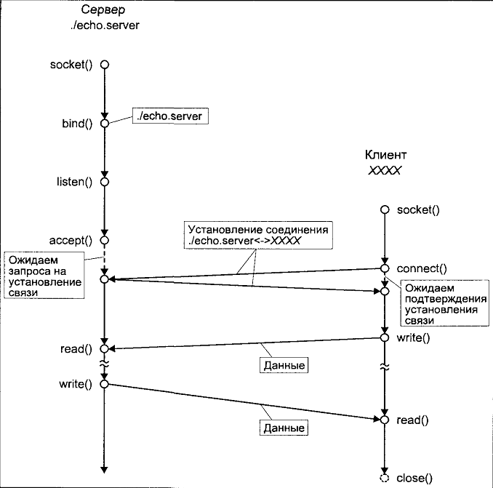
Взаимодействие процессов с установлением соединения (UNIX)

Slide 31
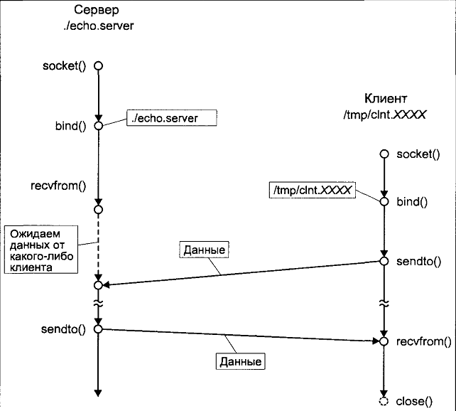
Взаимодействие процессов без установления соединения (UNIX)

Slide 32
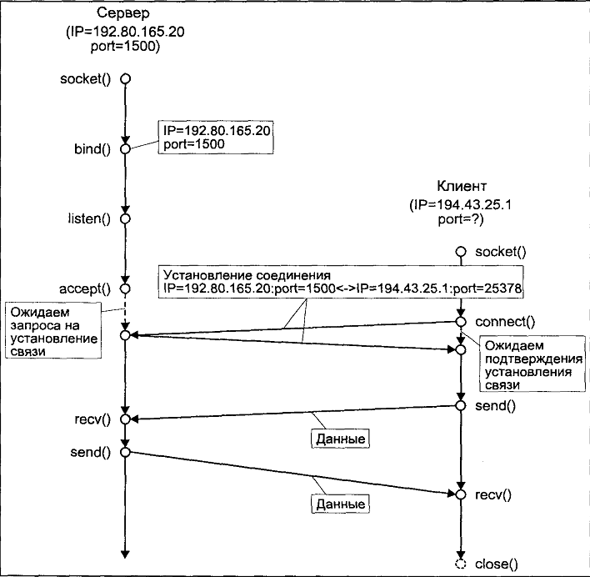
Взаимодействие процессов с установлением соединения (INET)

Slide 33
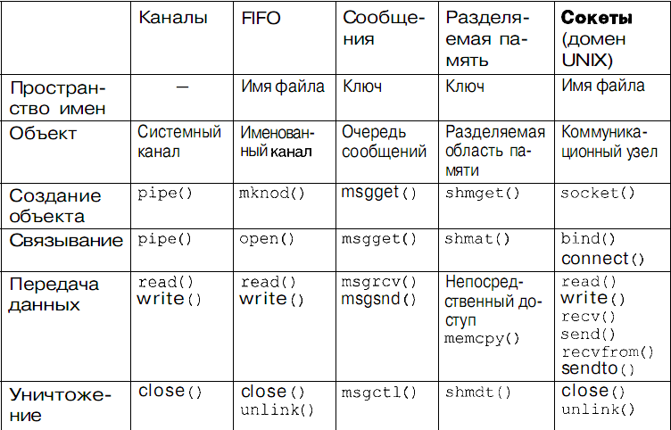
Сравнение различных систем межпроцессного взаимодействия

Slide 34
Планирование процессов

Slide 35
Типы мультипрограммирования
Системы пакетной обработки
Системы разделения времени
Системы реального времени

Slide 36
Разделение времени
Каждому процессу выделяется некоторый квант времени, так чтобы у каждого пользователя создавалась иллюзия, что он один работает в системе.
Когда выделять квант?
Какой выделять квант?

Slide 37
Планирование по наивысшему приоритету (1)
HPF (Highest priority first):
С вытеснением процессов
Без вытеснения процессов
Проблема организации очереди.

Slide 38
Планирование по наивысшему приоритету (2)
Стратегия SJF (Shorted job first)
Динамический приоритет:
коэффициент a – ожидание
коэффициент b – выполнение

Slide 39
Планирование по наивысшему приоритету (3)
0 < a < b – FIFO
0 > b > a – LIFO

Slide 40
Круговорот (1)
RR (Round robin)
K – текущая длина очереди.
T – время цикла планирования (эпохи).
t = T / K – величина временного кванта.

Slide 41
Круговорот (2)
Если T – бесконечно, то метод вырождается в FIFO c приоритетами, соответствующими порядку поступления.

Slide 42
Круговорот (3)
Время T должно быть не очень большое, чтобы не страдали интерактивные пользователи, но и не очень маленькое, чтобы не возрастали накладные расходы на переключение контекстов.

Slide 43
Модификации круговорота
Круговорот со смещением – квант времени каждого процесса пропорционален его статическому (задаваемому пользователем) приоритету.
Использование для вычисления приоритета формулы исходя из стратегии SJF

Slide 44
Модификации круговорота
Использование двух очередей: ведущей и фоновой.
Использование нескольких очередей. (Многоуровневый метод очередей с обратной связью)

Slide 45
Очереди с обратной связью (1)
Новый процесс попадает в первую очередь. Отработав квант времени, перемещается во вторую и т.д. Таким образом, новый процесс работает до прихода следующего процесса, но не более, чем успел проработать предыдущий процесс.

Slide 46
Очереди с обратной связью (2)
Обобщение метода ведущей и фоновой очереди. Каждый процесс несколько раз проходит одну очередь, прежде чем перемещается в другую очередь. Получаем несколько очередей с принципом планирования RR.

Slide 47
Очереди с обратной связью (3)
Использование предыдущего метода побуждает пользователей разбивать сложные задания на несколько коротких простых.

Slide 48
Сравнение подходов
Очереди с обратной связью и круговорот хорошо обслуживают короткие задания. Планирование по наивысшему приоритету позволяет повысить загруженность устройств.
Можно использовать смешанные подходы.

Slide 49
Многоуровневое планирование (1)
Диспетчер (передача управления первому процессу в очереди) очень короткий.
Краткосрочный планировщик (Поместить готовый процесс в очередь) выполняется часто.

Slide 50
Многоуровневое планирование (2)
Долгосрочный планировщик (Пересчет приоритетов) выполняется долго, вызывается редко.

Slide 51
Планирование в Linux
Время процессора делится на эпохи. В пределах каждой эпохи каждому процессу предоставляется квант времени. Квант времени напрямую зависит от приоритета. Когда все процессы израсходуют свой квант времени, эпоха заканчивается.

Slide 52
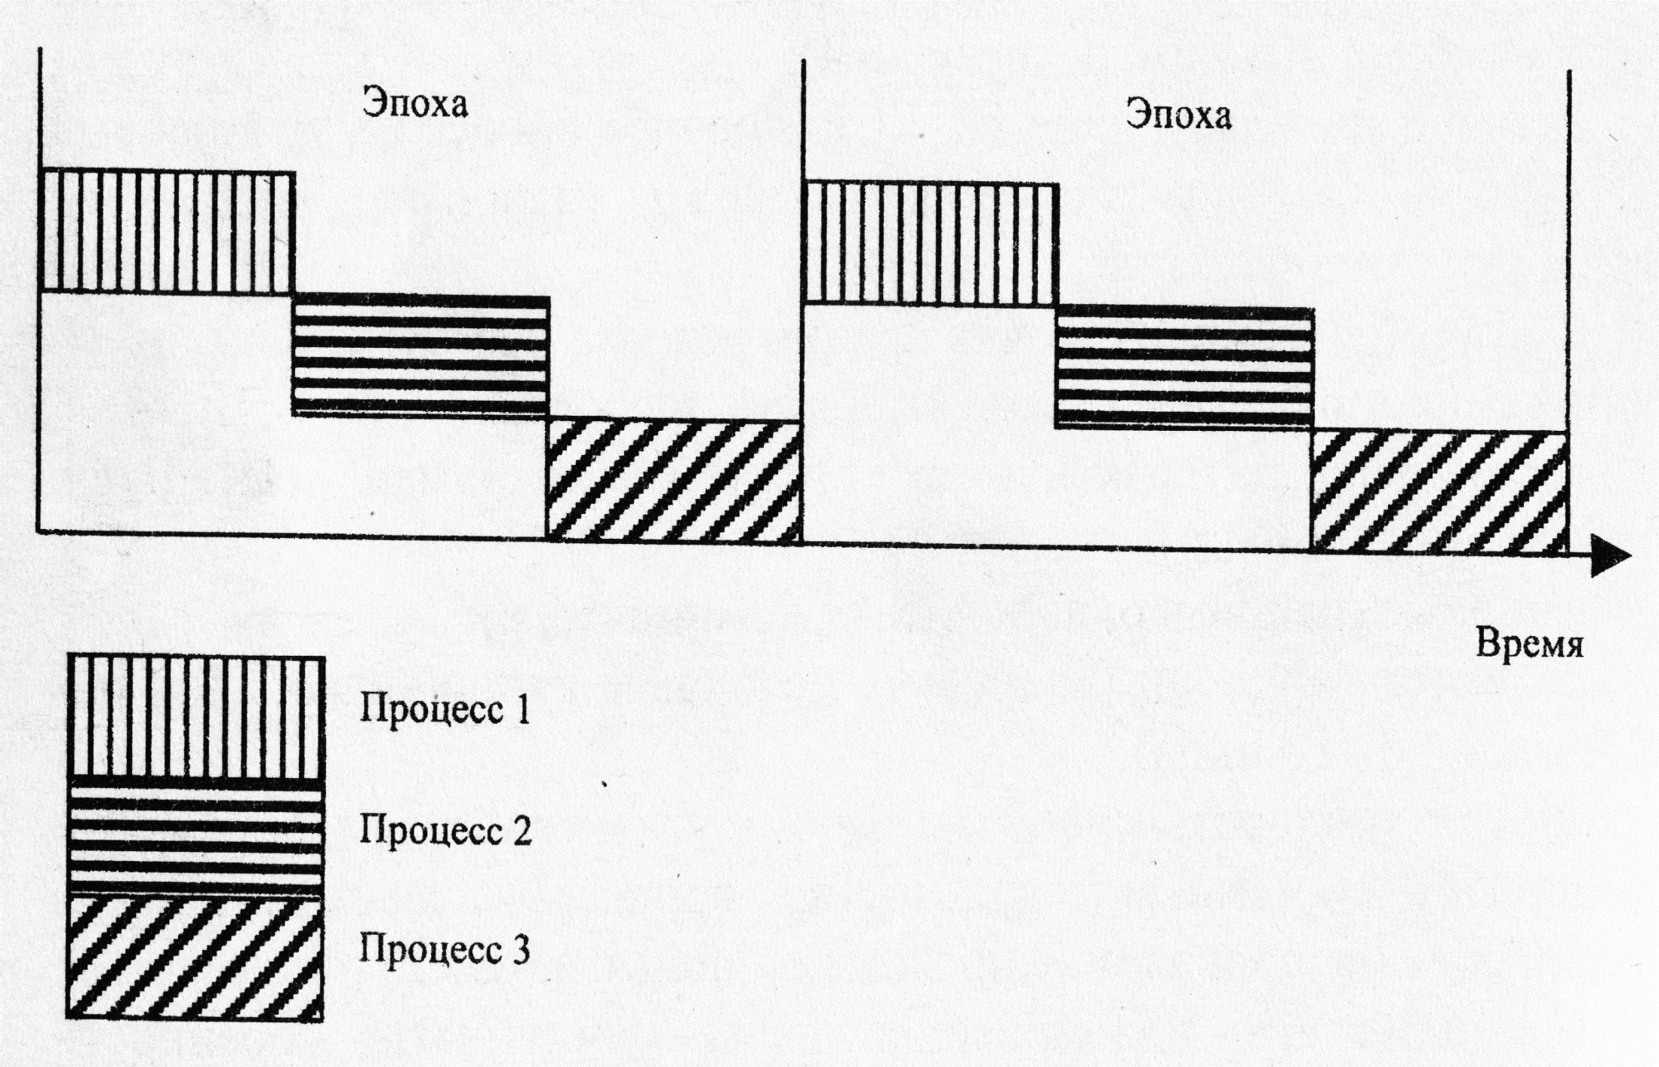
Идеальная система

Slide 53
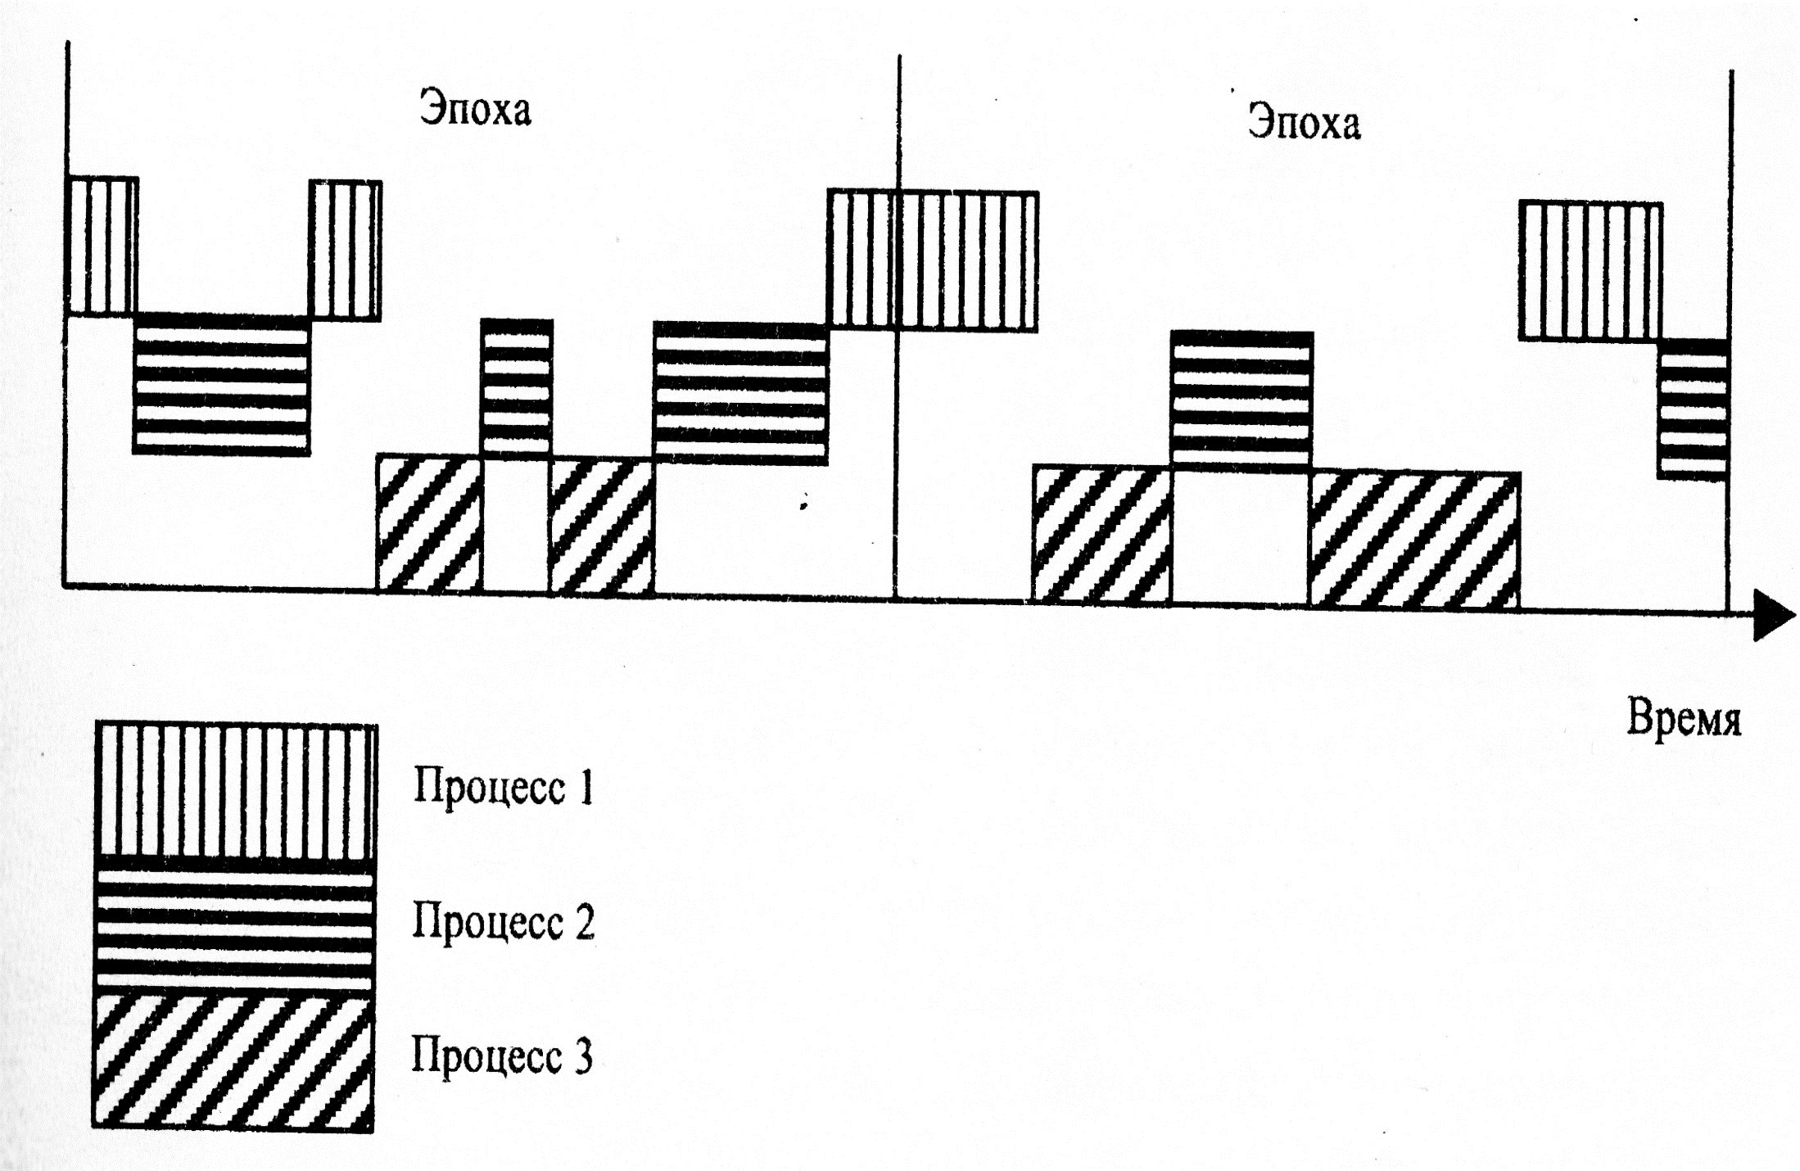
Реальная система

Slide 54
Две задачи планировщика
Реализация режима разделения времени (Квантование времени процессора)
Ранжирование процессов (Вычисление и назначение приоритетов)

Slide 55
Случаи освобождения процессора
Происходит вызов планировщика
Переход в состояние ожидания
По истечении кванта времени
При появлении более приоритетного процесса

Slide 56
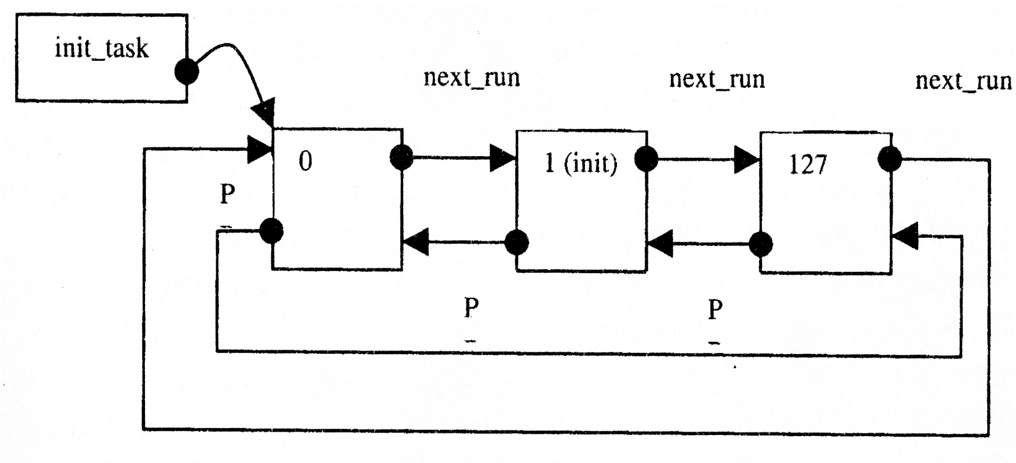
Очередь готовности

Slide 57
Политики планирования
Традиционное планирование UNIX (приоритет динамический)
Планирование по дисциплине FIFO (приоритет статический)
Планирование по дисциплине RR (приоритет статический)

Slide 58
Дескриптор процесса (некоторые поля)
Флаг перепланирования
Политика планирования
Базовый приоритет
Счетчик тиков
Приоритет реального времени

Slide 59
Работа планировщика
Подготовительный этап (обработка текущего процесса и определение состава очереди готовности)
Основной этап (выбор из очереди готовности процесса для передачи ему процессора)

Slide 60
Значения приоритетов
0 – 40 – обычные процессы
1001 – 1099 – процессы реального времени

Slide 61
Некоторые особенности
После fork() оставшийся родительскому процессу квант времени делится между родительским и дочерним процессом
«Подыгрывание» приостановленным процессам:
счетчик=(счетчик>>1)+приоритет

